Slide 1
Проект на тему
«Переробка побутових відходів в Україні й у розвинених країнах світу»
Підготувала
Учениця 6(10)класу
Папуша Анастасія

Slide 2
Переробка побутових відходів
Актуальні питання вторинного використання, переробки та знешкодження твердих побутових відходів (ТПВ) потребують вкладення значних коштів, а традиційний метод складування сміття на звалищах стає малоефективним і небезпечним для навколишнього середовища.
Переповнені звалища й полігони виводять з використання величезні площі, отруюють водойми та повітря, є розсадниками гризунів, інкубаторами хвороботворних організмів. Вимоги до полігонів ТПВ постійно зростають, що підвищує вартість захоронення відходів.
Комплексна переробка ТПВ, що включає сортування, термообробку, ферментацію та інші процеси, забезпечує максимальну екологічну та економічну ефективність(1).
Найбільш розповсюдженими видами промислової переробки ТПВ є спалювання, ферментація, сортування та їх різні комбінації.
У ЄС використовують 40% побутових відходів (2010 р.).

Slide 3
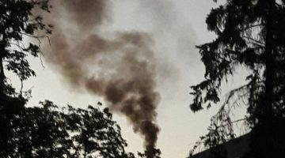
Спалювання
При використанні технології спалювання ТПВ утворюються шлак й летюча зола, а також димові гази. Через підвищений вміст у шлаку важких металів його досить важко утилізувати. Попереднє сортування зменшує кількість шлаку та золи.
З чотирьох сміттєспалювальних заводів (Київ, Харків, Севастополь та Дніпропетровськ) працюють лише Київський і Дніпропетровський, обладнання яких застаріле і не відповідає сучасним екологічним вимогам, внаслідок чого вони стають джерелом забруднення довкілля токсичними газами.

Slide 4
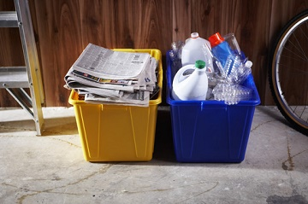
Ферментація та сортування
Основним недоліком технології ферментації вихідних ТПВ без їх попереднього сортування та підготовки є велика кількість відходів, які підлягають складуванню на полігоні, а також доволі низька якість готового продукту. Він має поганий товарний вигляд, підвищений вміст важких металів. Підвищити ефективність технології можна за рахунок сортування ТПВ перед ферментацією.

Slide 5


Проект "Чисте майбутнє - справа рук кожного"
Наразі в Україні діє єдина національна платформа збору, сортування та переробки побутових відходів, яка дає людям додатковий дохід, економить енергію та рятує екологію.

Slide 6
Висновок
Питання переробки відходів є дуже актуальним в наш час.У цьому проекті показано як ими способами можна переробляти побутові відходи.

